Slide 1


Регламент проведения Министерством образования и науки Республики Татарстан аттестации педагогических работников организаций осуществляющих образовательную деятельность

Slide 2
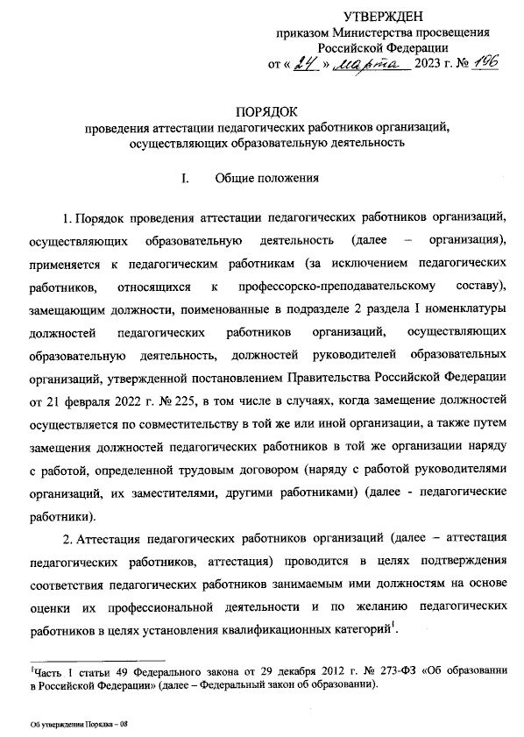
Порядок проведения аттестации педагогических работников организаций, осуществляющих образовательную деятельность
Настоящий регламент определяет последовательность действий Министерства образования и науки Республики Татарстан, при проведении аттестации педагогических работников

Slide 3
Создание экспертных комиссий:
В целях обеспечения взаимодействия государственных и муниципальных органов управления образованием Республики Татарстан, при проведении аттестации педагогических кадров для осуществления всестороннего анализа результатов профессиональной деятельности педагогических работников и подготовки экспертного заключения для аттестационной комиссии создаются экспертные комиссии.

Slide 4
Первый этап.
В комиссию МО и Н РТ представляются:
Заявление (Приложение 1)
Карта результативности (Приложение 2)
Экспертное заключение (Приложение 3)
Подтверждающие документы (Приложение 4)

Slide 5
Первичная регистрация заявления осуществляется в ДОУ, в специальном журнале.
№п/п | Фамилия, имя, отчество | Должность | Дата поступления заявления | Подпись ответственного лица, принявшего заявление | Дата передачи заявления в вышестоящий орган управления образования | Дата отзыва заявления | Подпись заявителя

Slide 6
Упрощенная форма аттестации
Педагогические работники, имеющие государственные награды, почетные звания, ведомственные знаки отличия и иные награды, полученные за достижения в педагогической деятельности , либо являющиеся победителями конкурсов профессионального мастерства подают заявление, прилагая документ, подтверждающий наличие награды или сведения о награждении за победу в профессиональном конкурсе, гранте министерства.

Slide 7
ПРИЛОЖЕНИЕ № 4
к Регламенту проведения Министерством образования и науки Республики Татарстан
аттестации педагогических работников организаций,
осуществляющих образовательную деятельность
Перечень государственных наград, почетных званий , ведомственных знаков отличия и иных наград согласно п.31 Порядка проведения аттестации педагогических работников организаций, осуществляющих образовательную деятельность (приказ Минпросвещения России от 24.03.2023 № 196)
1.Государственные награды Республики Татарстан и Российской Федерации (действие бессрочное)
2. Ведомственные награды Минпросвещения России (действие бессрочное)
Медаль К.Д.Ушинского
Медаль Л.С.Выготского
Почетное звание «Почетный работник науки и высоких технологий РФ»
Почетное звание «Почетный работник сферы образования РФ»
Почетное звание «Почетный работник сферы воспитания детей и молодежи РФ»
Нагрудный знак «Почетный работник общего образования РФ
Нагрудный знак «Почетный работник начального профессионального образования РФ»
Нагрудный знак «Почетный работник среднего профессионального образования РФ»
Нагрудный знак «Почетный работник высшего профессионального образования РФ»
Нагрудный знак «За милосердие и благотворительность»
Нагрудный знак «Почетный работник сферы молодежной политики РФ»
Нагрудный знак «Почетный работник воспитания и просвещения РФ»
Нагрудный знак « Почетный наставник»
Нагрудный знак «Молодость и профессионализм»
Нагрудный знак «Отличник физической культуры и спорта»
Знак отличия «Отличник просвещения»
Знак отличия Минспорта РФ «Почетный наставник»
Знак «За верность професии»
Знак «За развитие научно-исследовательской работы студентов»
Почетный знак «За заслуги в развитии физической культуры и спорта»
Почетная грамота Министерства образования и науки РФ
Почетная грамота Министерства просвещения РФ
Почетная грамота Минспорта РФ

Slide 8
3. Ведомственные награды Министерства образования и науки РТ (действие бессрочное)
Знак отличия «Отличник сферы образования и науки РТ»
Нагрудный знак «За заслуги в образовании»
Нагрудный знак «За сохранение и развитие языков, культур, традиций»
Знак отличия «Почетный наставник»
Нагрудный знак «Яшь могаллим»
Почетная грамота Министерства образования и науки РТ
Почетная грамота Минспорта РТ
4. Перечень профессиональных конкурсов (за последние 5 лет, победители и призеры РТ, победители муниципального этапа конкурса)
«Учитель года»
«Воспитатель года»
Конкурс на присуждение премии лучшим учителям РТ за достижения в педагогической деятельности(победители)
Всероссийский конкурс «Педдебют» (победители и призеры РТ и РФ)
Всероссийский конкурс «Учитель дефектолог» (победители и призеры РТ и РФ)
Всероссийский конкурс «Мой первый учитель» (победители и призеры)
Всероссийский конкурс мастер-класса «Туган тел» (победители и призеры)
Всероссийский конкурс «Лучший учител ь татарсого языка и литературы» (победители и призеры РТ и РФ)
Всероссийский конкурс Лучший учитель родного языка и литературы» (Победители и призеры РТ и РФ)
Всероссийский конкурс «Всероссийский мастер-класс учителей родных, включая русского, языков» (победители и призеры РТ и РФ)
Всероссийский конкурс «Арктур» для ПДО (победители и призеры РТ и РФ)
Всероссийский конкурс «Сердце отдаю детям» (победители и призеры РТ и РФ)
Всероссийский конкурс «Воспитать человека» (победители и призеры РТ и РФ)
Всероссийский конкурс «Педагог-психолог» (победители и призеры РТ и РФ)
«Преподаватель года» для УСПО (призеры и победители РТ)
«Мастер года» для УСПО (призеры и победители РТ)

Slide 9
Второй этап.
Работа аттестационной комиссии.
Члены аттестационной комиссии проверяют в системе заявления и пакет документов аттестуемых

Slide 10
Мониторинг по итогам аттестации за учебный год
Мониторинг проводится после выхода приказа в марте по итогам аттестации.

Slide 11
Заключительные положения
Продолжительность аттестации для каждого педагогического работника от начала ее проведения до принятия решения комиссией Министерства образования и науки на должна превышать 60 календарных дней.

